Slide 1
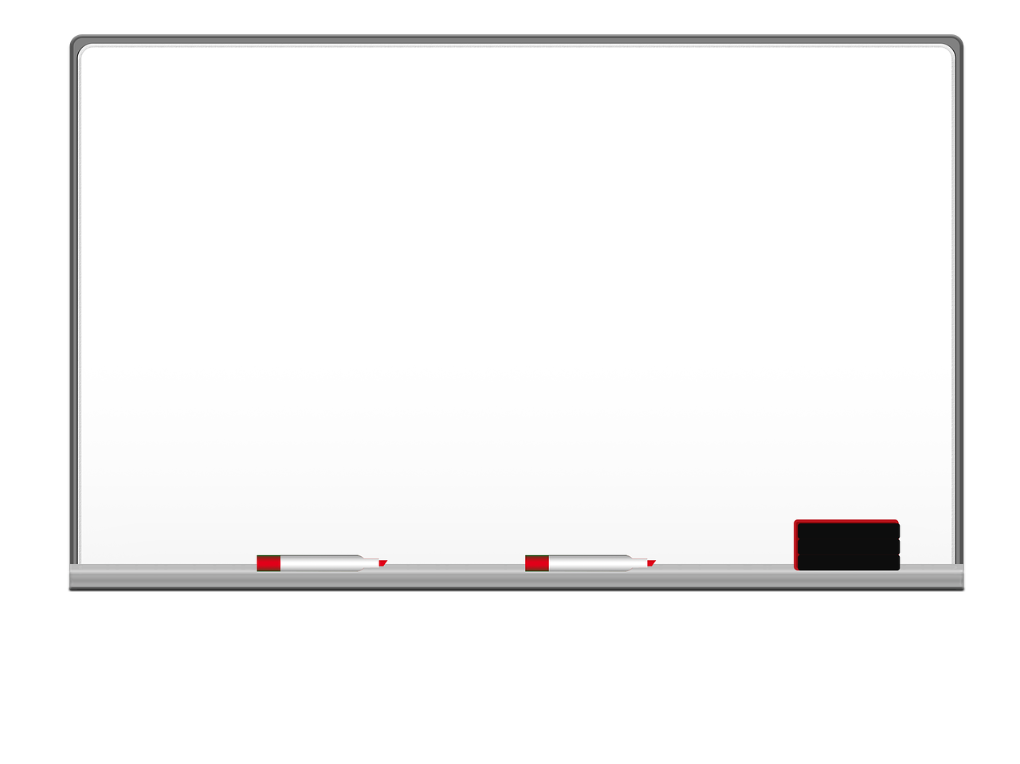
باسم الله الرحمن الرحيم
التاريخ : 21 / 2/ 1443 هـ
الحصة : الثالثة
المادة : علوم
عنوان الدرس : قوانين نيوتن للحركة

Slide 2

الأهداف
تحسب التسارع مستخدما القانون الثاني للنيوتن للحركة
توضح القانون الثالث للنيوتن في الحركة

Slide 3
الاهمية
تصف قوانين نيوتن أنماط الحركة سواء البسيطة منها كما في المشي
او المعقدة كما في اطلاق الصواريخ
المفردات الجديدة
الاحتكاك – القصور الذاتي – قوانين نيوتن للحركة
مراجعة المفردات
الجاذبية : قوة جذب بين جسمين تعتمد على كتلة كل منهما والمسافة بينهما

Slide 4



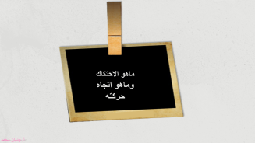
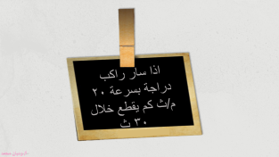


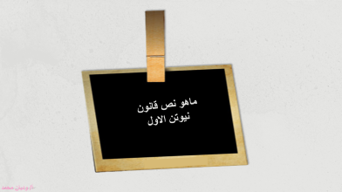

استراتيجية شريط الذكريات
تغذية راجعة

Slide 5
قوانين نيوتن للحركة
هي مجموعة من المبادئ لتفسير أثر القوى في تغيير حالة حركة الأجسام
تغذية راجعة
قانون نيوتن الأول
أن الجسم المتحرك لا يغير حركته مالم تؤثر فيه قوة محصلة ( غير متزنة)
هو قوة ممانعة تنشأ بين سطوح الأجسام المتلامسة
وتقاوم حركة هذه السطوح بالنسبة لبعضها البعض
الاحتكاك
القصور الذاتي
مقاومة الجسم لاحداث تغير في حالته الحركية

Slide 6
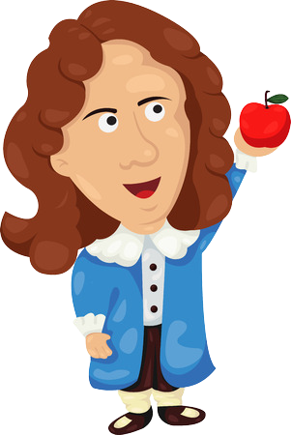
التهيئة
دعونا نبدأ درسنا اليوم بتجربة التسارع لنستنتج منها القانون الثاني للحركة
ماذا نستنتج من هذه التجربة ؟
هل هناك علاقة بين تسارع الجسم والقوة المبذولة؟
نعم فكلما زادت القوة زاد التسارع
هل هناك علاقة بين تسارع الجسم وكتلته ؟
نعم فكلما زادت الكتلة قل التسارع

Slide 7
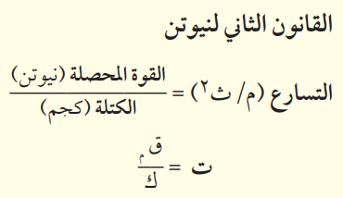
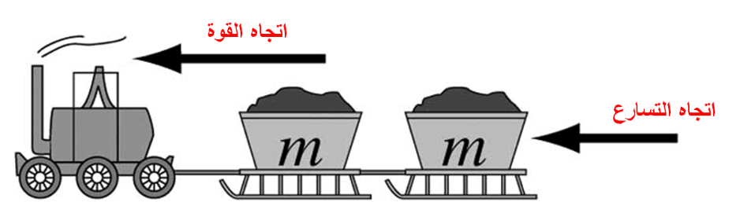
قانون نيوتن الثاني
القانون الثاني يوضح العلاقة بين كلا من القوة المحصلة وكتلة الجسم والتسارع
اذا أثرت قوة محصلة في جسم ما فإن تسارع هذا الجسم يكون في اتجاه هذه القوة وهذا التسارع يساوي ناتج قسمة القوة المحصلة على كتلة الجسم
فعلى ماذا ينص هذا القانون

Slide 8

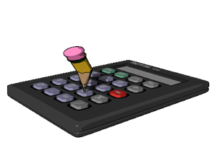
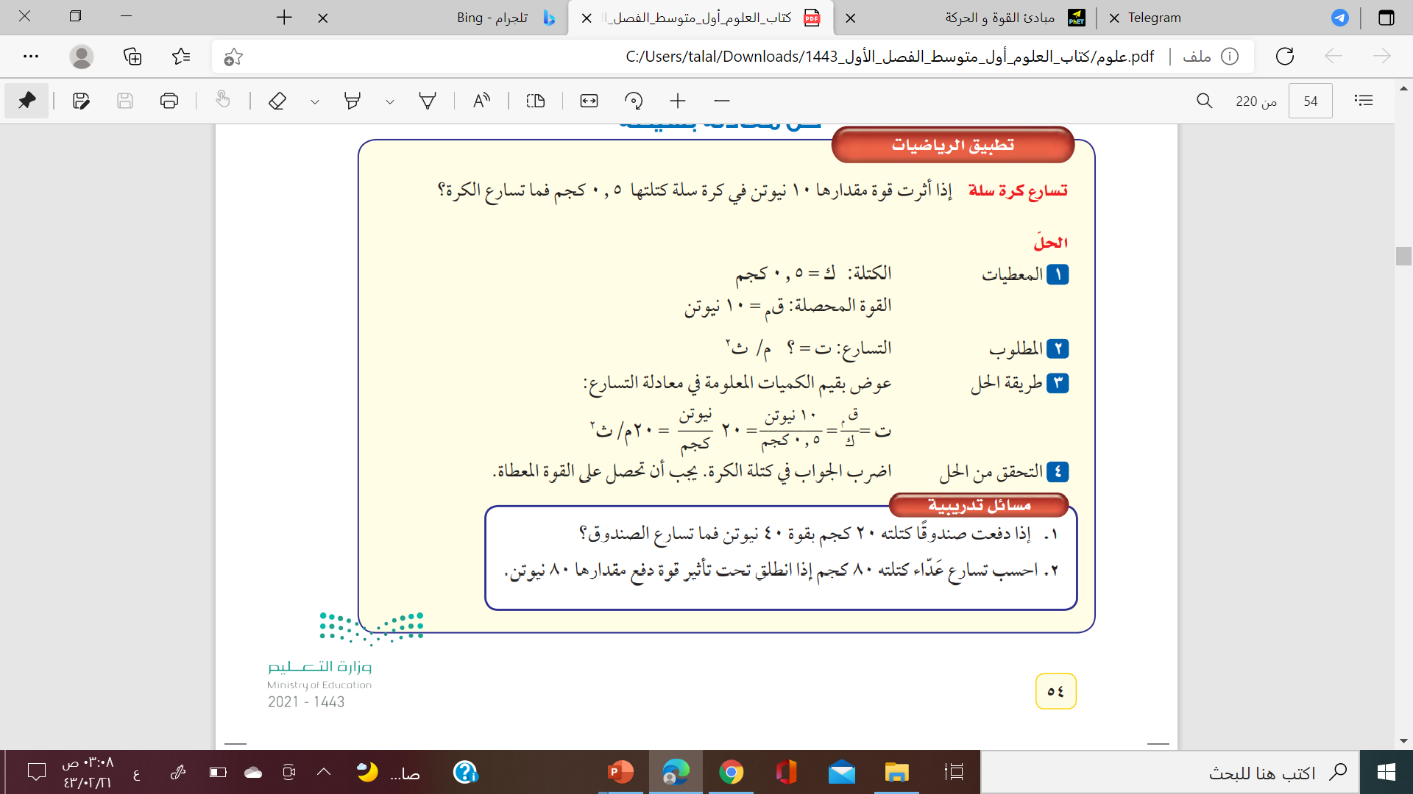

تطبيق المسائل
القوة
الكتلة
التسارع = القوة المحصلة / الكتلة
التسارع = 40 / 20
= 2 م/ث²

Slide 9
تطبيق المسائل
القوة
الكتلة
التسارع = القوة المحصلة / الكتلة
التسارع = 80 / 80
= 1 م/ث²

Slide 10
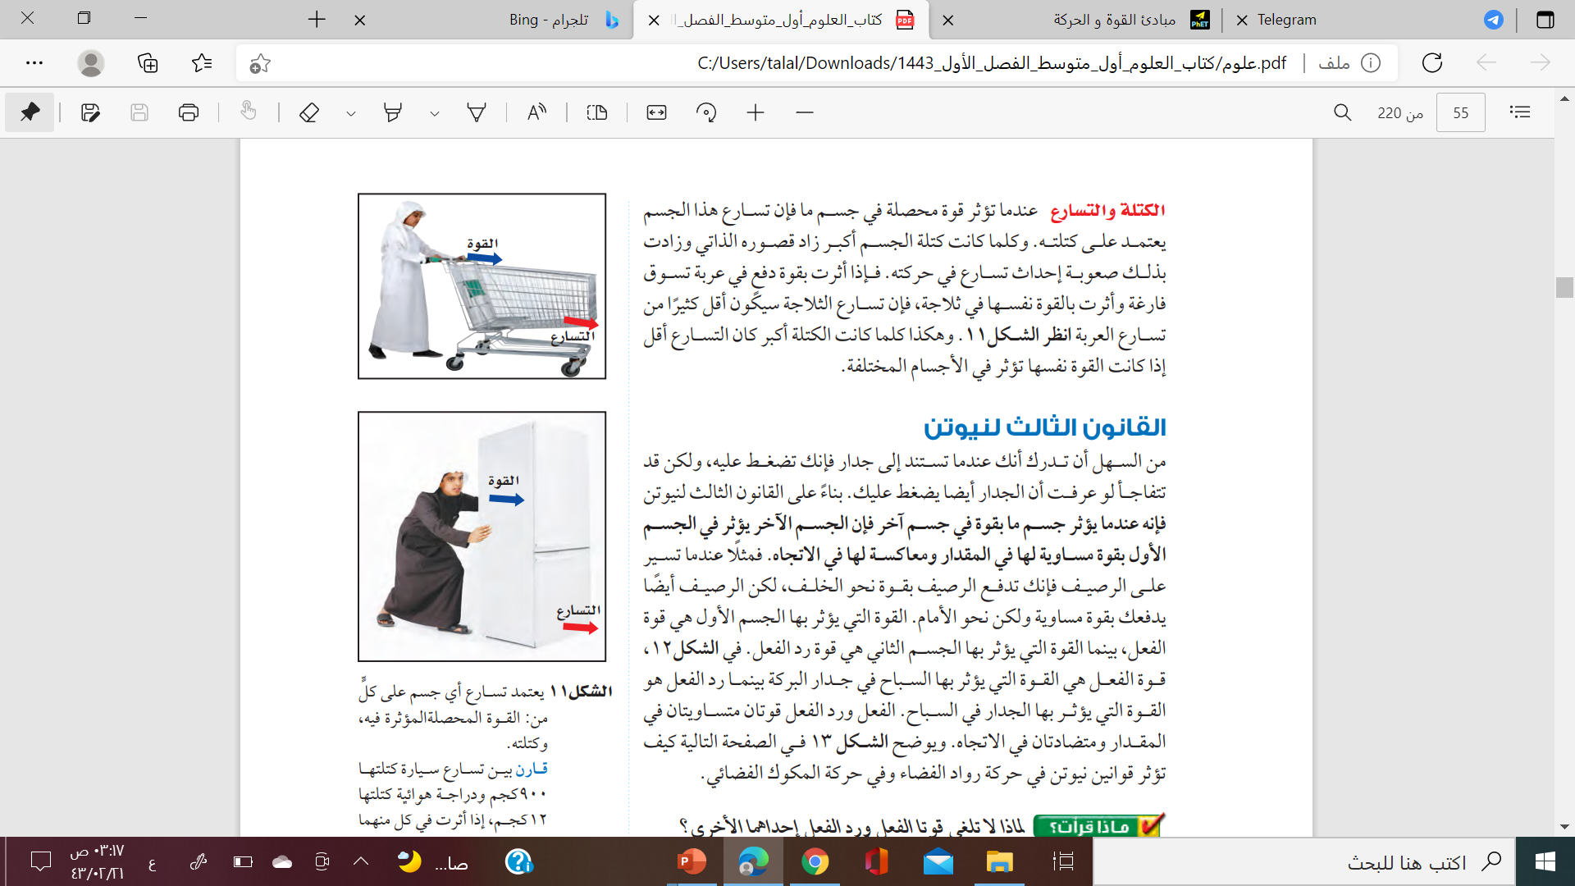
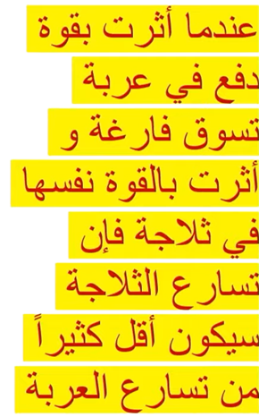
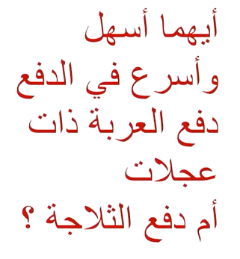

Slide 11
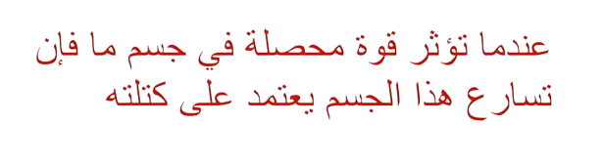
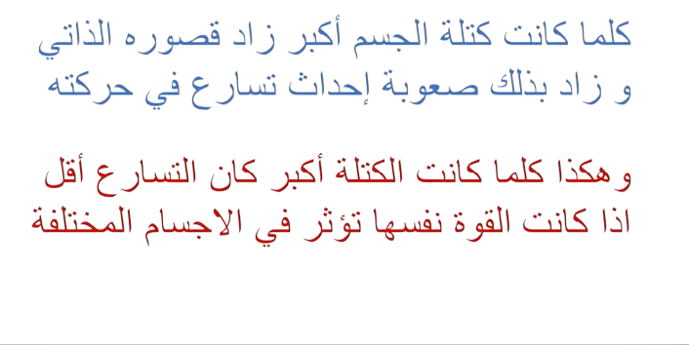
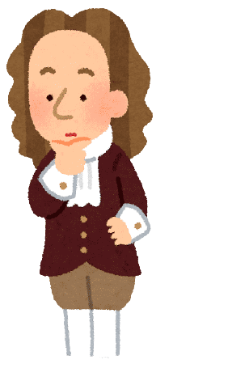
ماذا تستنتج ؟

Slide 12
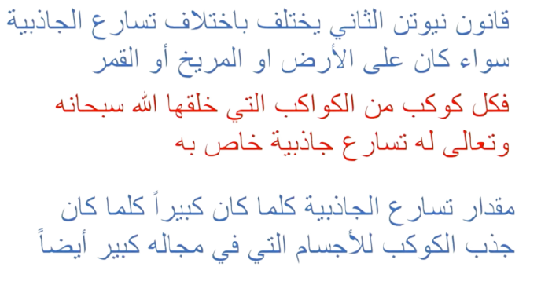
الربط مع علم الفضاء

Slide 13


التقويم مرحلي
صح أم خطأ
كلما زادت القوة المحصلة زاد تسارع الجسم
يكون التسارع في اتجاه القوة على حسب قانون نيوتن الثاني
كلما زادت الكتلة زاد تسارع الجسم

Slide 14
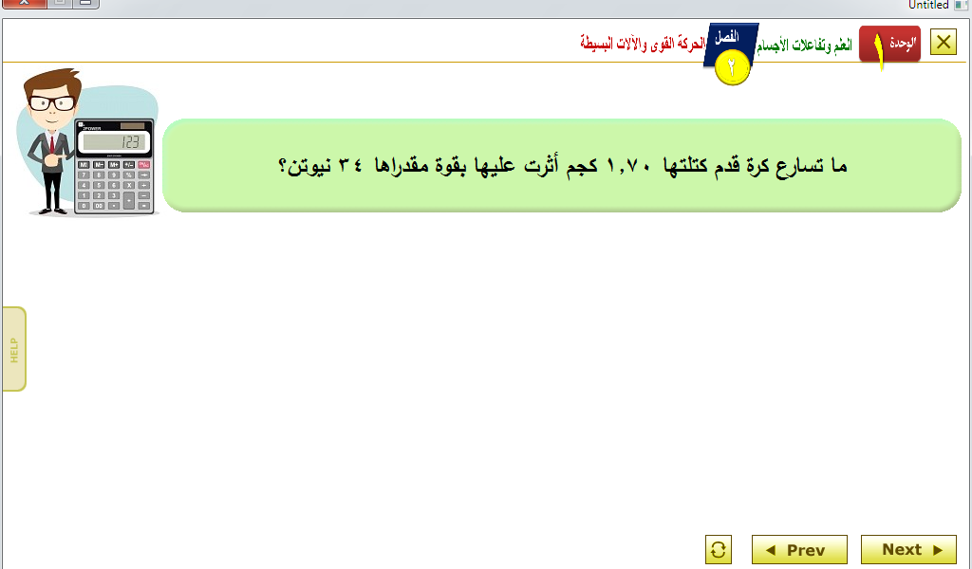
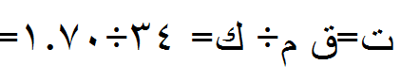
التقويم مرحلي
20 م/ث²

Slide 15
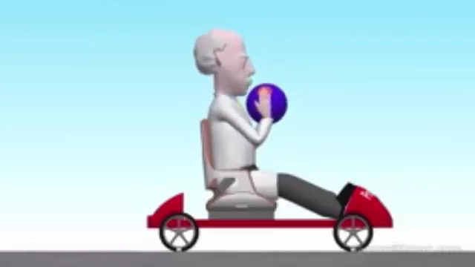
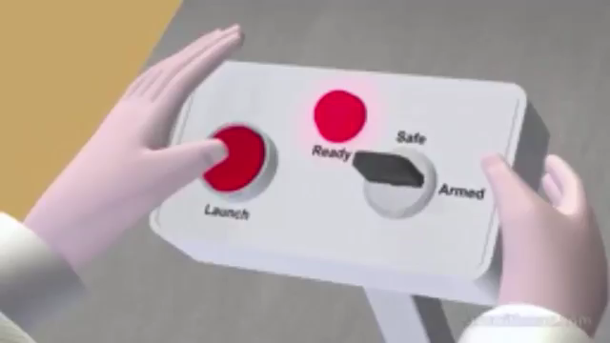
شاهد وفسر
رأينا في الفيديو اندفاع العربة للخلف عند رمي الكرة ما القوة المحركة لها ؟
ورأينا في الفيديو الاخر اندفاع الصاروخ للاعلى عكس اتجاه الجاذبية الأرضية ما القوة المؤثرة عليه

Slide 16
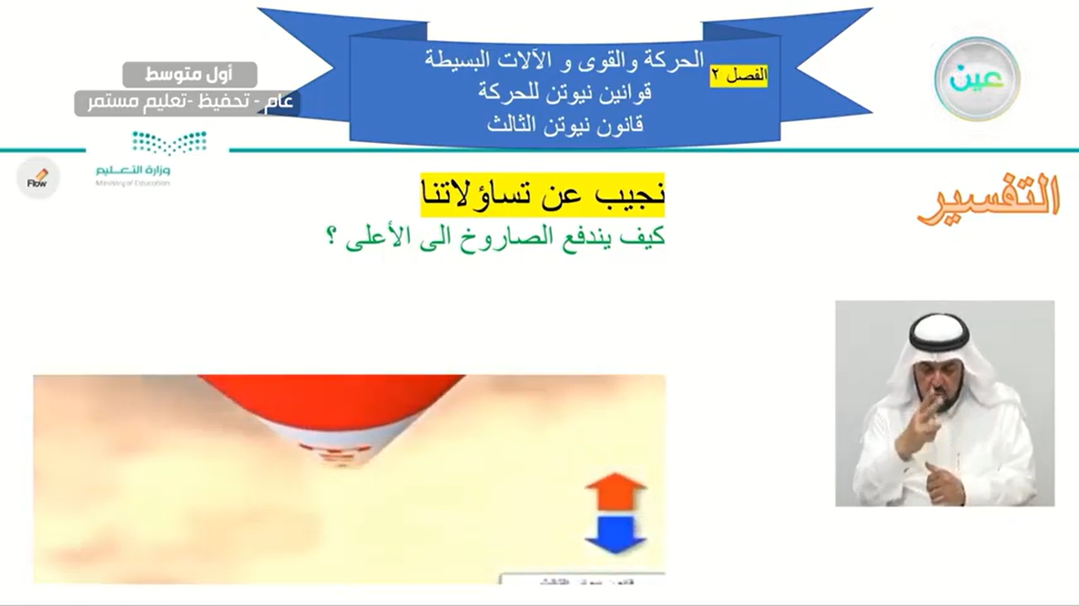
التفسير لما حدث هو أن القوى توجد بصورة أزواج متساوية في المقدار ومتعاكسة في الاتجاه
وتسمى قوة الفعل وقوة رد الفعل وهذا هو القانون الثالث للحركة
اندفاع الغازات للاسفل (قوة الفعل )
تحرك الصاروخ للاعلى ( قوة رد الفعل )

Slide 17
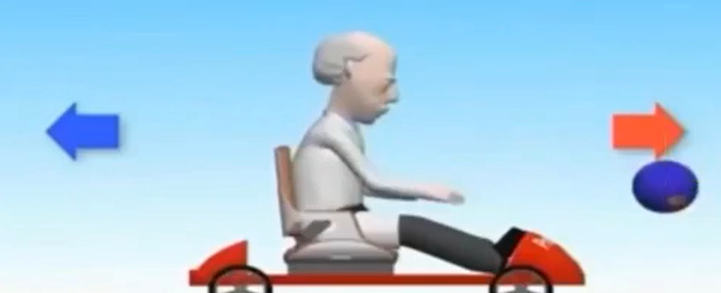
عند التأثير على الكرة بقوة للامام (قوة الفعل )
تتحرك السيارة بنفس المقدار للخلف ( قوة رد الفعل )

Slide 18
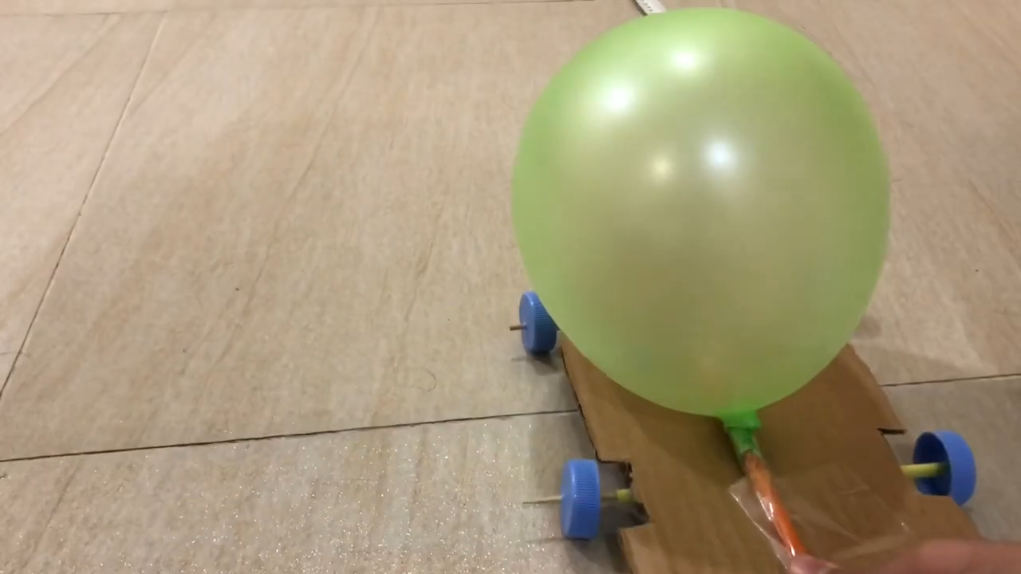
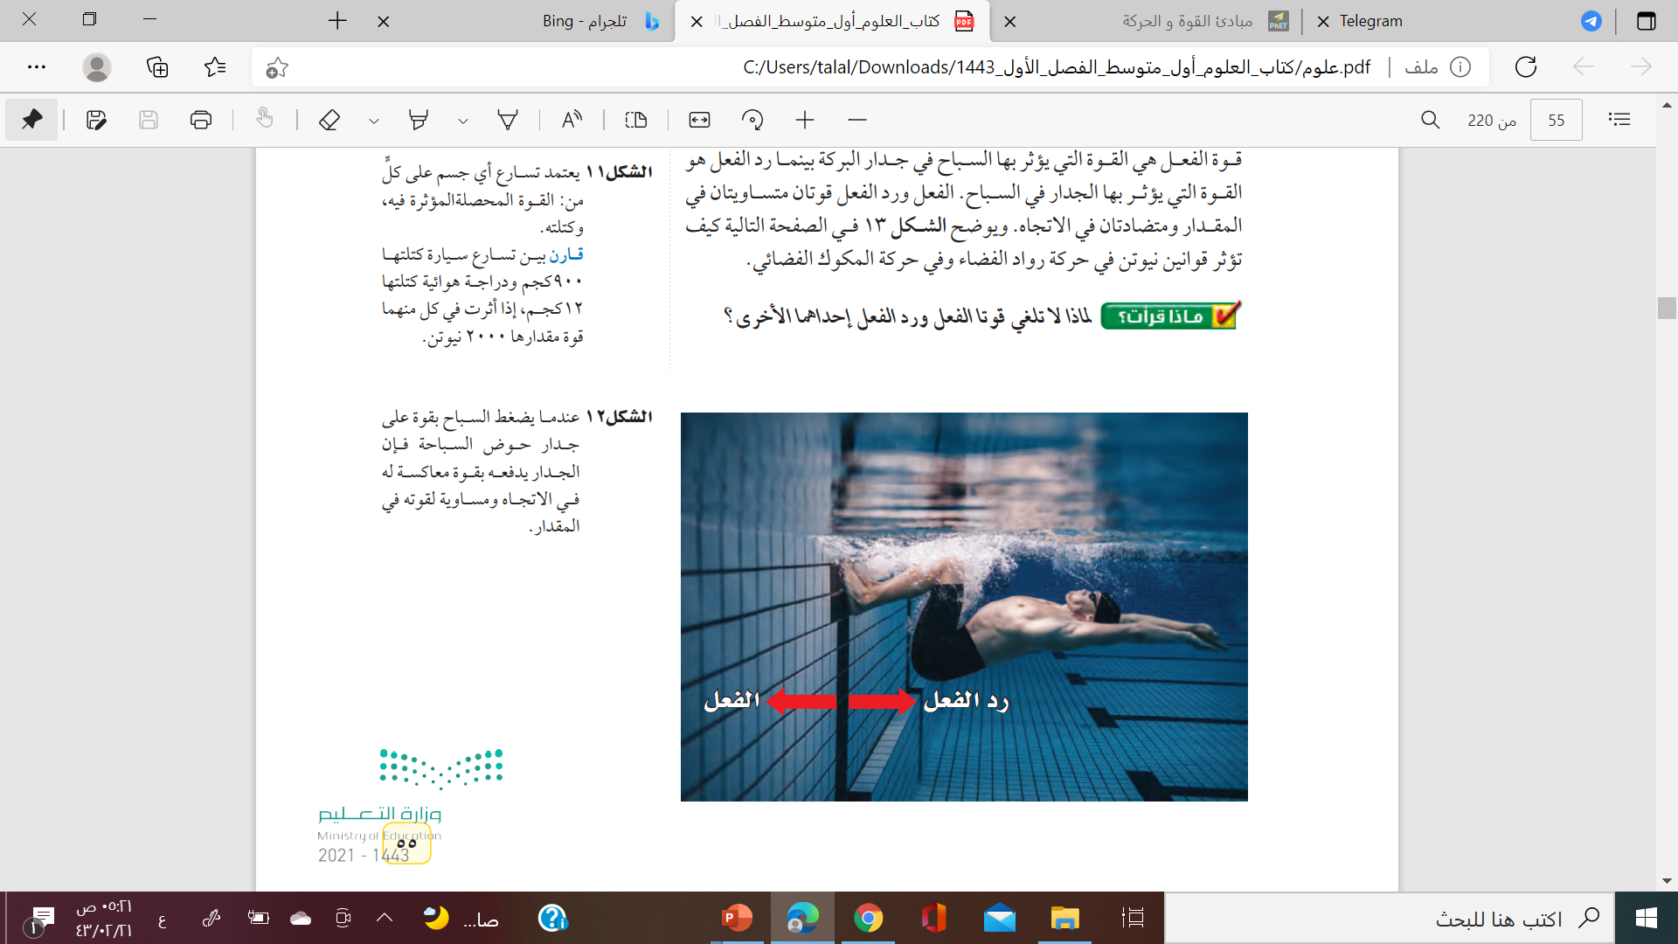
قانون نوتن الثالث
لكل قوة فعل قوة رد فعل مساوية في المقدار ومتعاكسة في الاتجاه

Slide 19

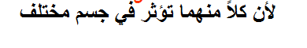
اذا أثرتي على جسم بقوة 30 نيوتن للامام فما مقدار القوة التي يؤثر بها الجسم عليك وما اتجاهها

Slide 20
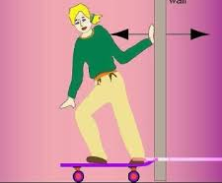
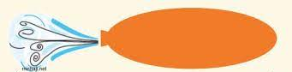
التقويم مرحلي
حددي قوتي الفعل ورد الفعل في الصور التالية

Slide 21

التقويم الختامي
والان لنتحقق من فهمك بالاجابة على الأسئلة التالية
ماهو نص قانون نيوتن الثالث
احسبي تسارع جسم كتلته 20 اثرت علية قوة مقدارها 60 نيوتن
عند طرق مسمار بمطرقة ماهي قوة الفعل وقوة رد الفعل
3
2
1

Slide 22
قوانين نيوتن للحركة
هي مجموعة من المبادئ لتفسير أثر القوى في تغيير حالة حركة الأجسام
الخلاصة
الواجب
تلميذتي المجتهدة أتمنى منك حل الواجب الموجود في منصة مدرستي
قانون نيوتن الثاني
اذا أثرت قوة محصلة في جسم ما فإن تسارع هذا الجسم يكون في اتجاه هذه القوة وهذا التسارع يساوي ناتج قسمة القوة المحصلة على كتلة الجسم
قانون نيوتن الثالث
لكل قوة فعل قوة رد فعل مساوية في المقدار ومتعاكسة في الاتجاه

Slide 23

ماهو نص قانون نيوتن الاول

Slide 24
ماهو الاحتكاك
وماهو اتجاه حركته

Slide 25
لماذا يندفع جسمك الى الامام اذا
توقفت السيارة بسرعة

Slide 26


اثير
اسيل
العنود
جواهر
رفيف
ريتاج
ريناد
شروق
غدي
غلا
ليان
ندى
ميار
يارا

Slide 27


حسابي في تويتر
حسابي في التلجرام

